Slide 1

PYDEX
O Guia Completo de para Treinadores Python
ARTHUR NEVES

Slide 2
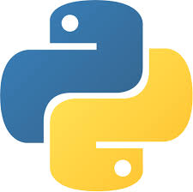
PRINCIPAIS COMANDOS
Este eBook serve como uma introdução aos comandos em Python, estruturado para cobrir desde os conceitos básicos até aplicações mais avançadas. Ao longo deste guia, você encontrará explicações claras e exemplos práticos de código para facilitar o aprendizado e a aplicação imediata do Python em seus projetos.

Slide 3

Fundamentos
01

Slide 4
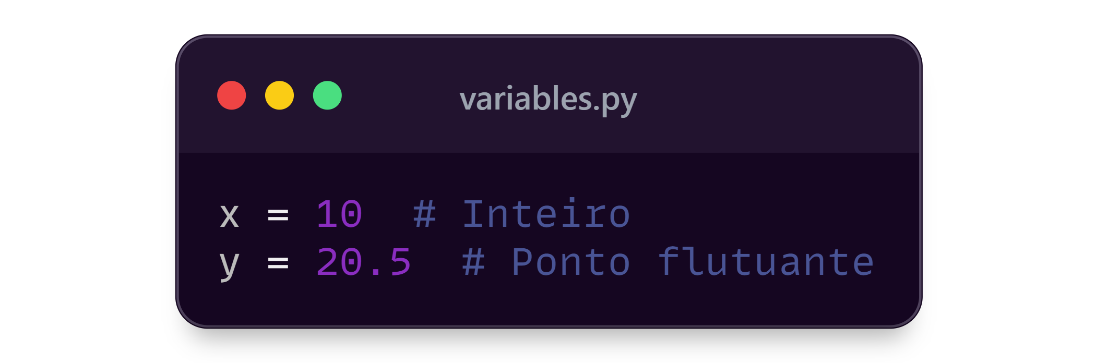

Variáveis
Declarando Variáveis
Para declarar variáveis em Python, basta atribuir um valor a um nome. Python é uma linguagem dinamicamente tipada, então você não precisa especificar o tipo de dados.

Slide 5
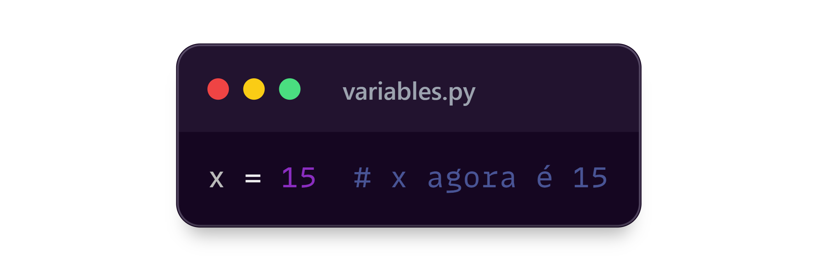
Variáveis
Atribuindo Valores
Você pode reatribuir valores para uma variável já existente a qualquer momento.

Slide 6
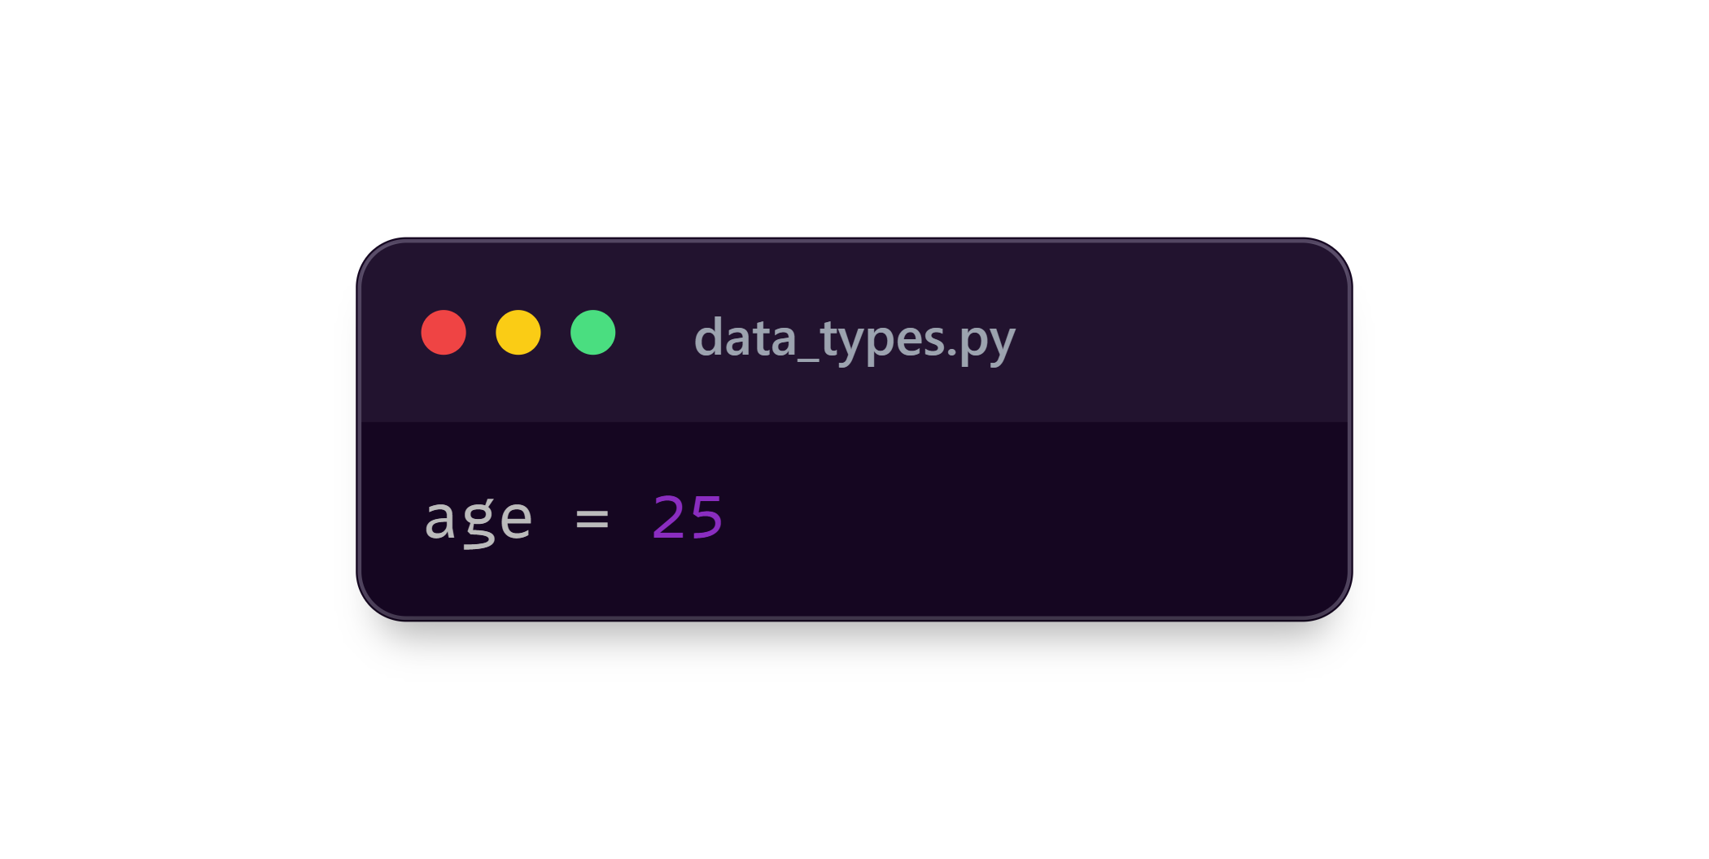
Tipos de dados
Integers
São números inteiros, positivos ou negativos, sem parte decimal.

Slide 7
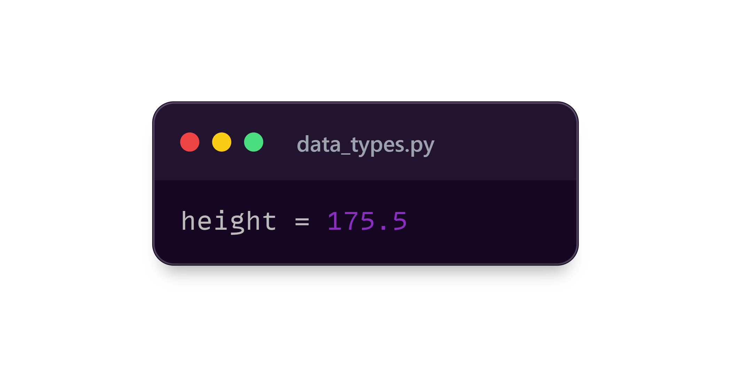
Tipos de dados
Floats
Representam números reais e podem incluir uma parte decimal.

Slide 8
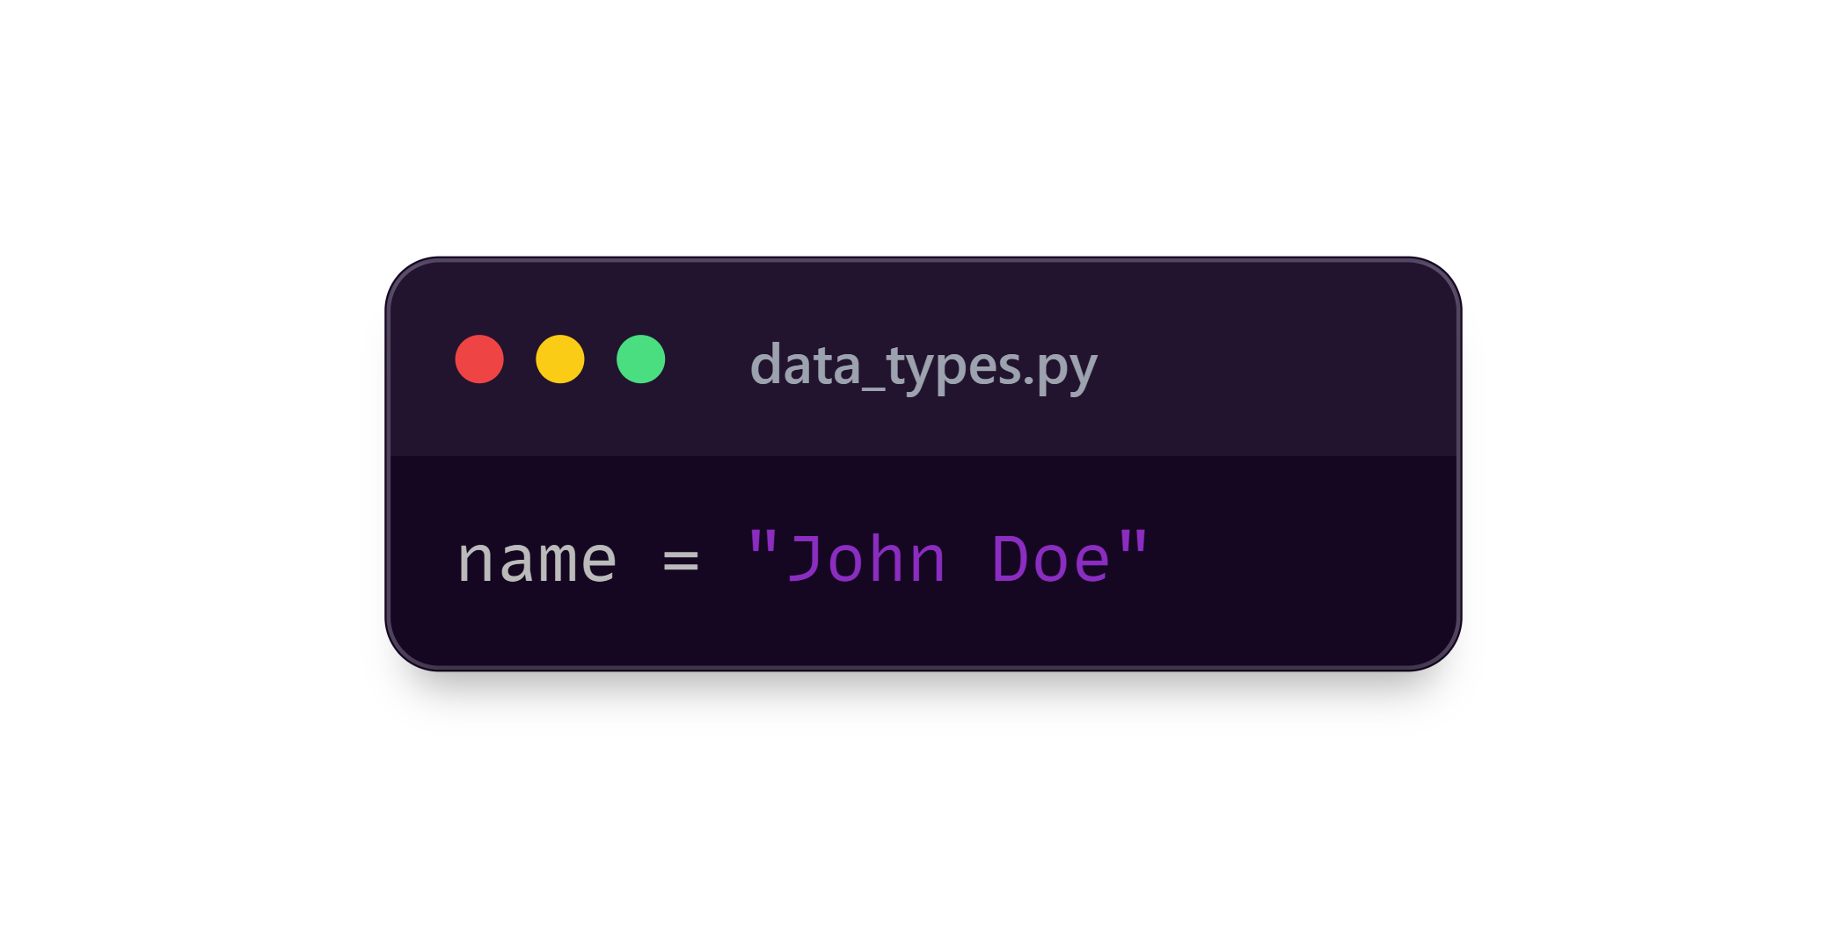
Tipos de dados
Strings
Texto entre aspas simples ou duplas.

Slide 9
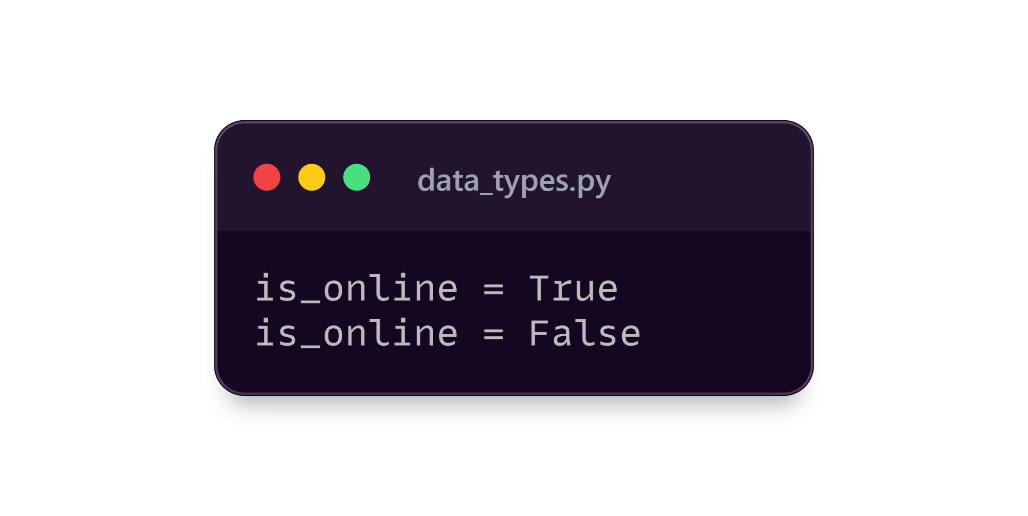
Tipos de dados
Booleans
Valores lógicos que podem ser True ou False.

Slide 10
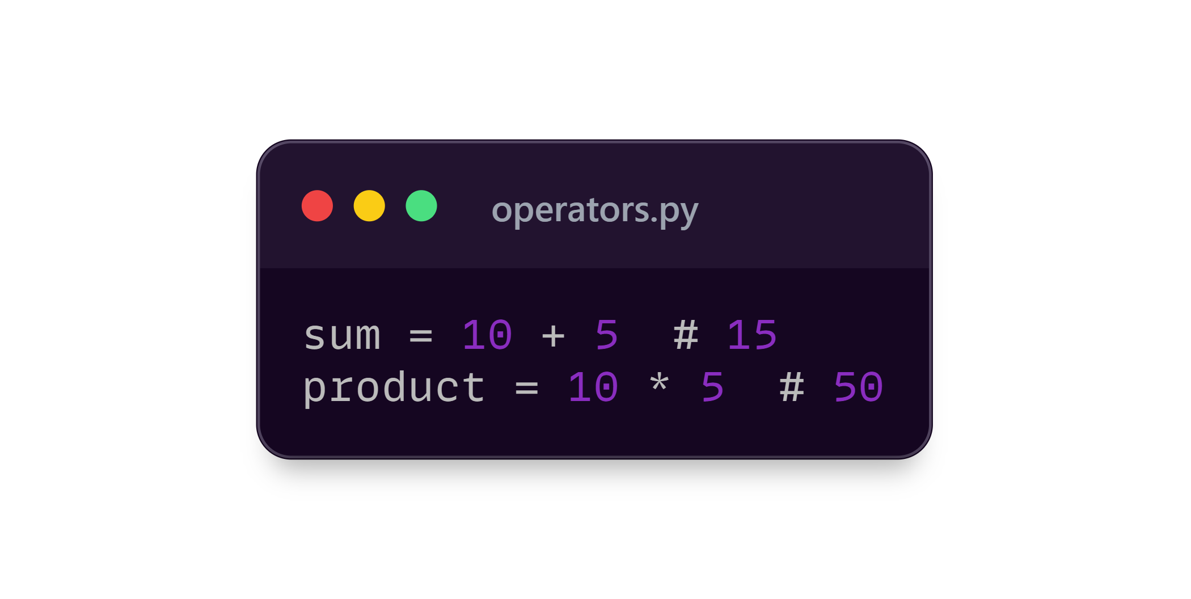
Operadores
Operadores aritméticos
Usados para realizar operações matemáticas como adição, subtração, multiplicação e divisão.

Slide 11
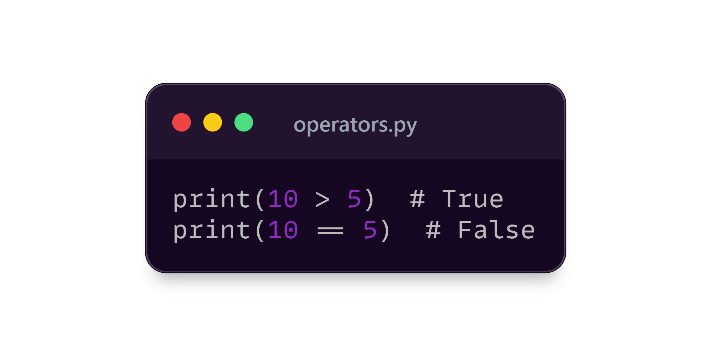
Operadores
Operadores de comparação
Usados para comparar valores. Retorna True ou False.

Slide 12
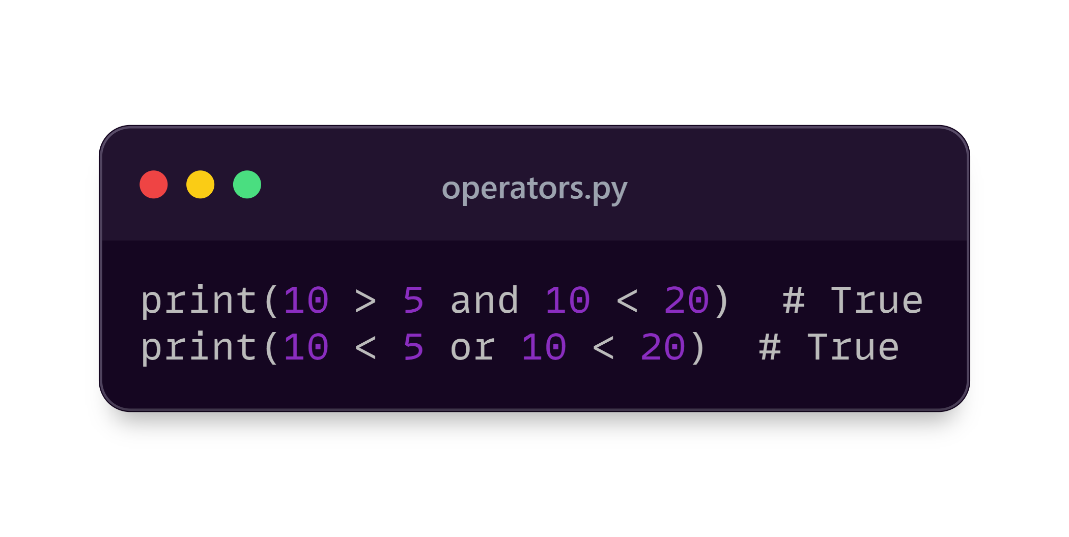
Operadores
Operadores lógicos
Usados para combinar condições lógicas.

Slide 13
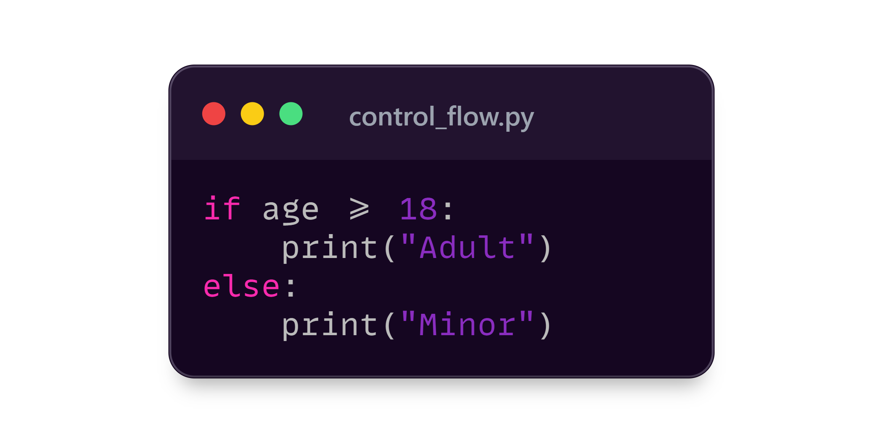
Controle de fluxo
Declarações if-else
Permite que você execute condicionalmente blocos de código.

Slide 14
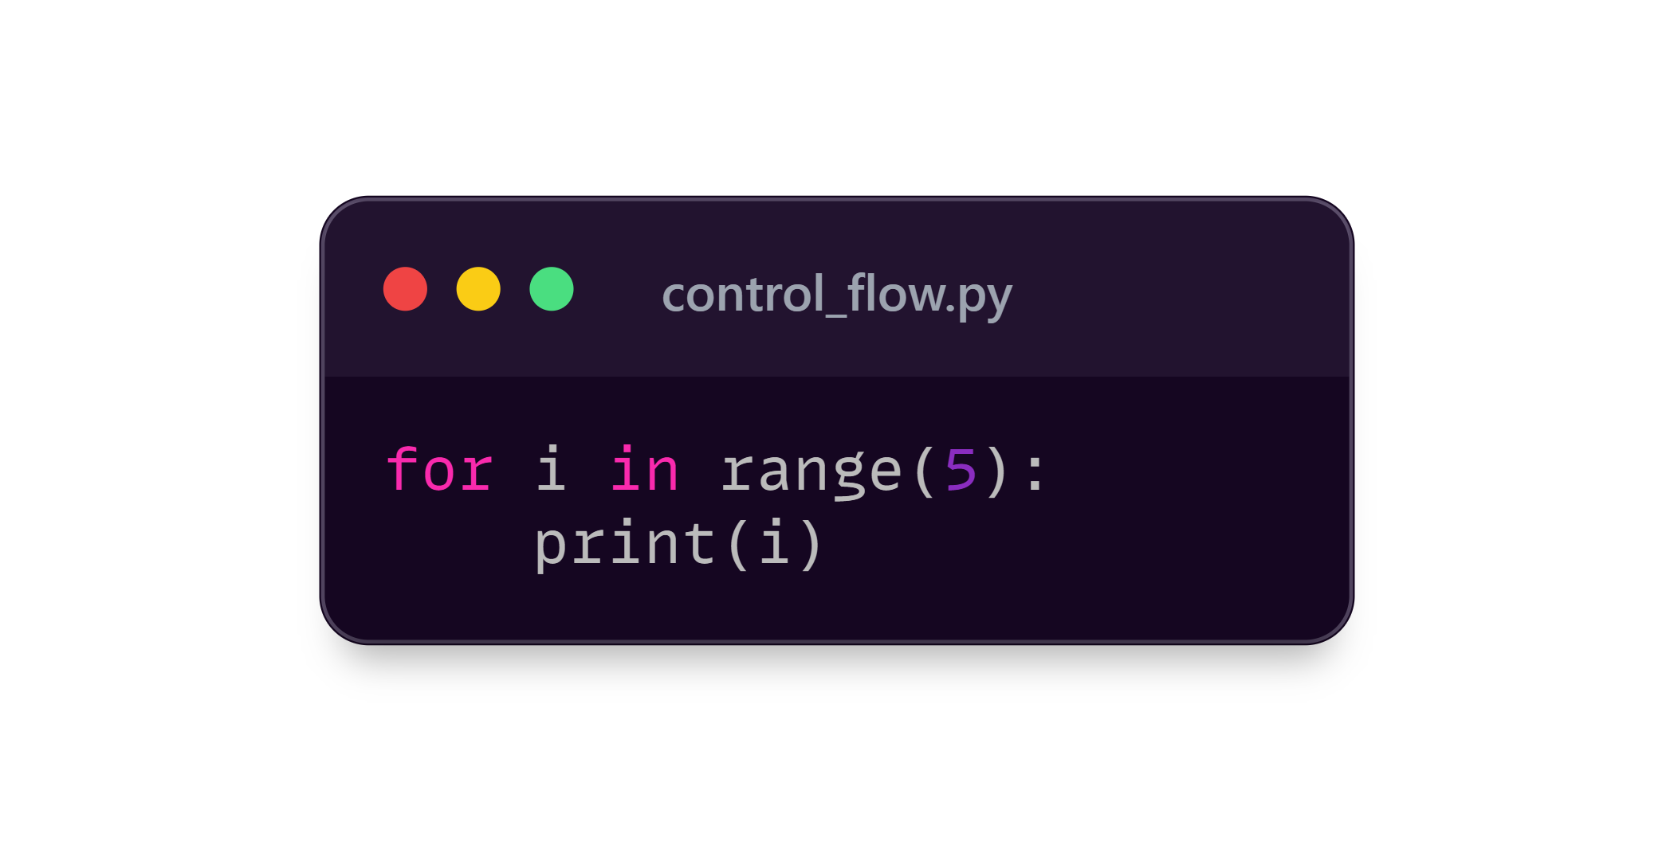
Controle de fluxo
for Loops
Executa um bloco de código várias vezes, útil para iterar sobre uma sequência.

Slide 15
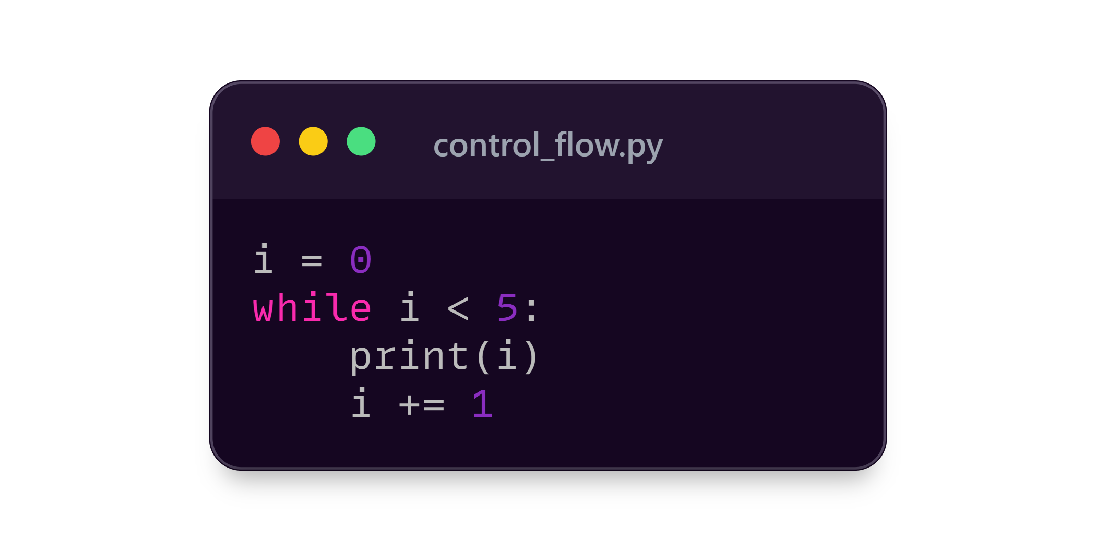
Controle de fluxo
while Loops
Repete um bloco de código enquanto uma condição é verdadeira.

Slide 16
Funções
02

Slide 17
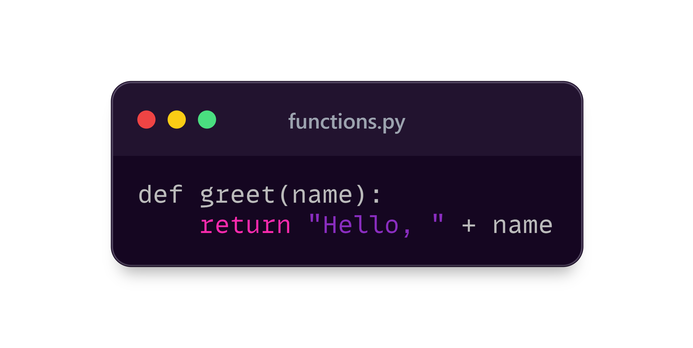
Definindo Funções
Você pode definir funções para encapsular código para reutilização.

Slide 18
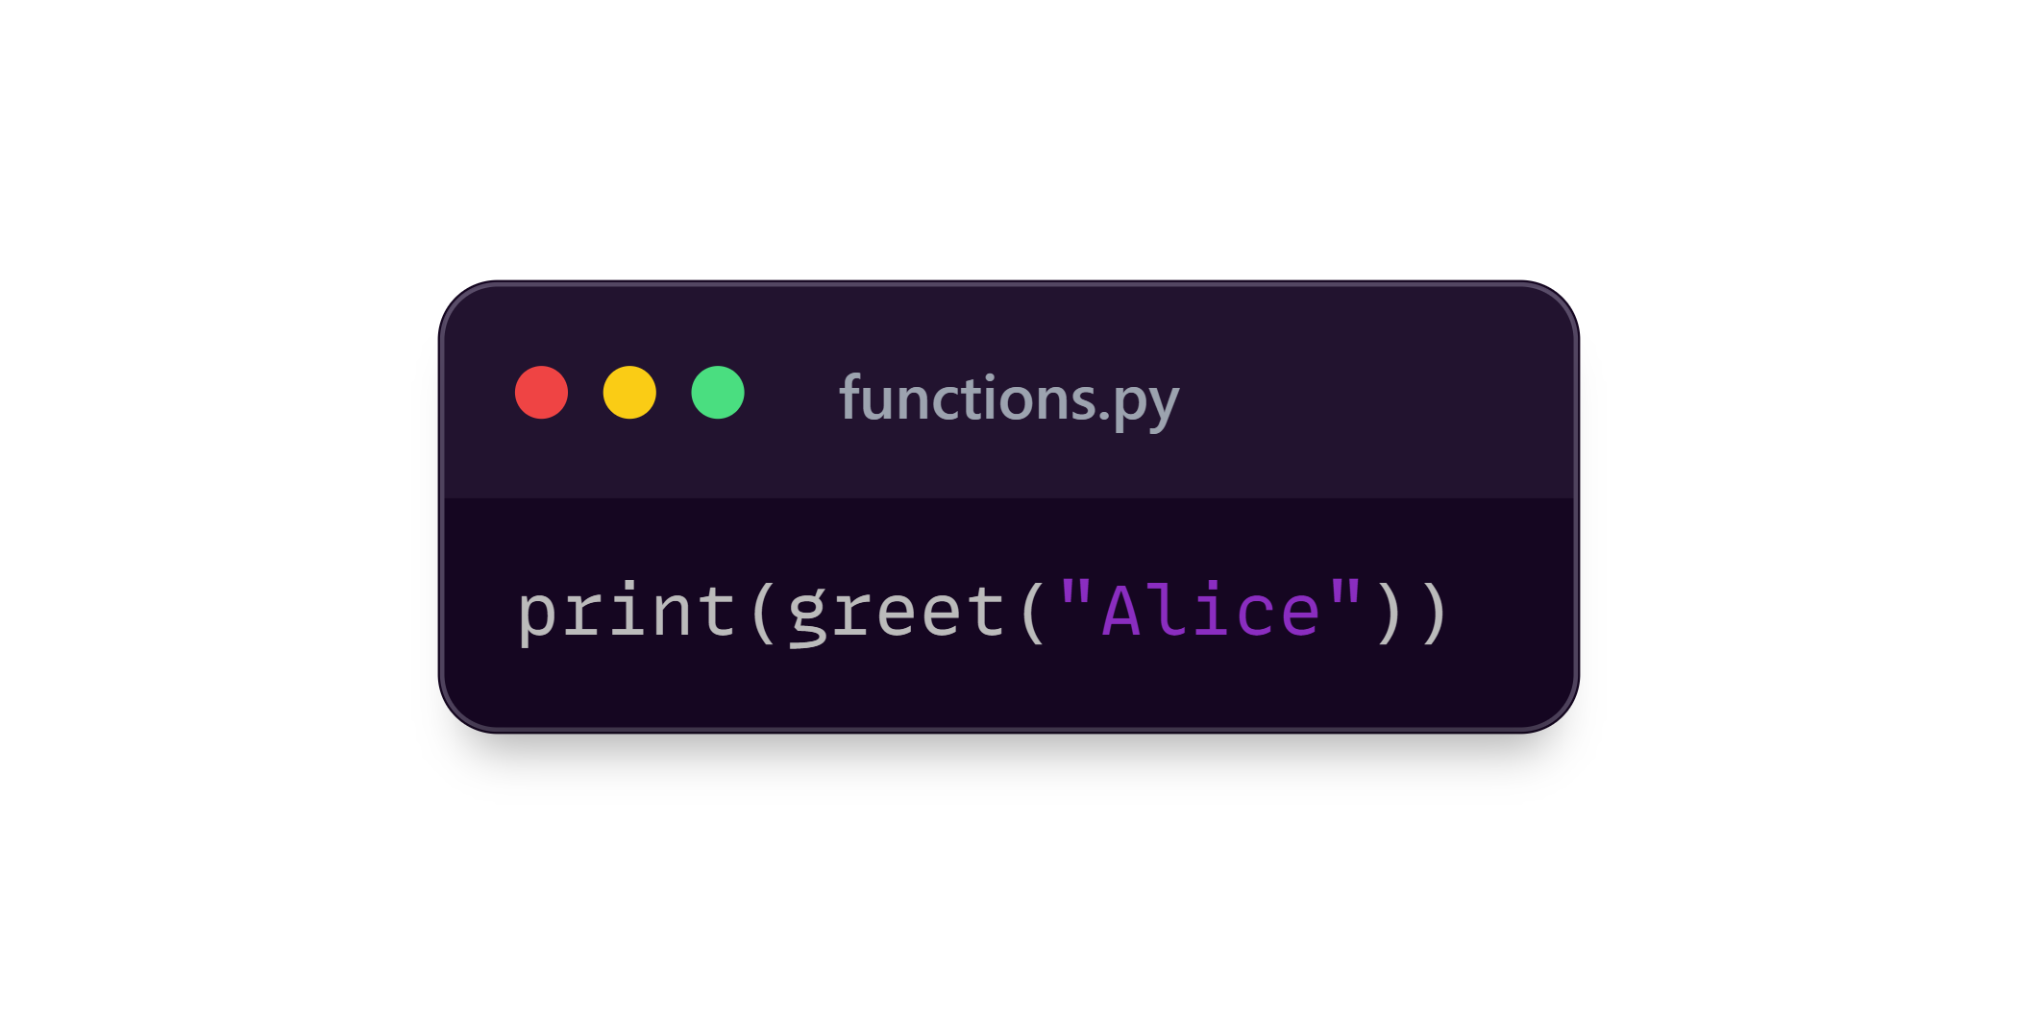
Chamando Funções
Chama uma função para executar seu código.

Slide 19
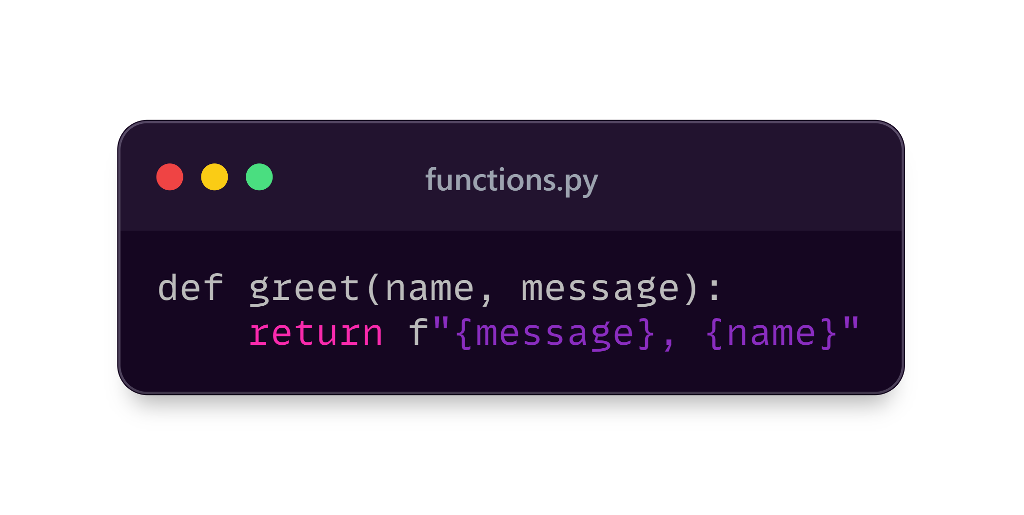
Parâmetros de Função
Passa informações para funções através de parâmetros.

Slide 20
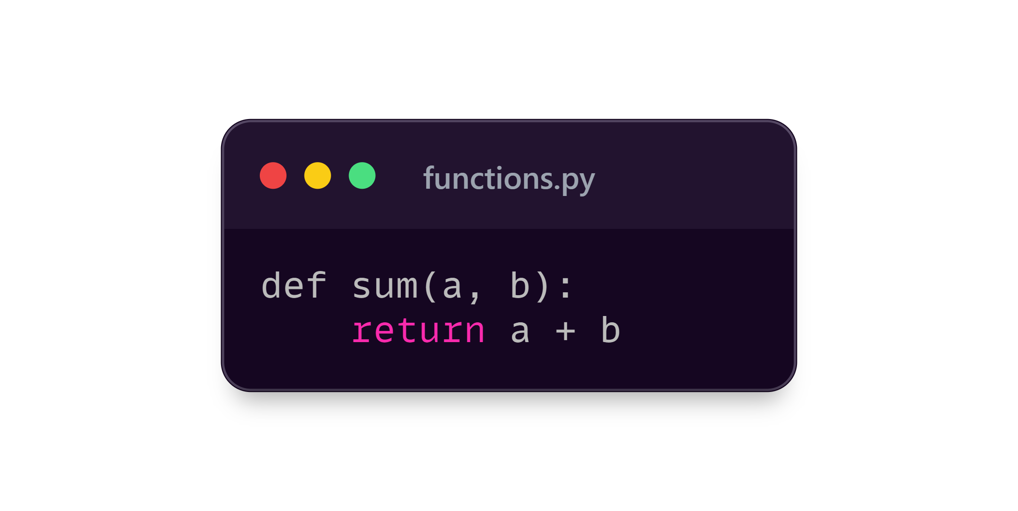
Atribuindo Valores
Retorna um valor de uma função.

Slide 21
AGRADECIMENTOS

Slide 22
Obrigado por ler até aqui
Esse Ebook foi gerado por IA, e diagramado por humano.
Esse conteúdo foi gerado com fins didáticos de construção, não foi realizado uma validação cuidadosa humana no conteúdo e pode conter erros gerados por uma IA. Os próximos capítulos serão feitos no GitHub e o material será escrito em markdown e teremos os exemplos de código no Google Colab para que todos tenham acesso mais fácil https://github.com/ArthNeves/ebooks/blob/master/python/pydex.md

